Slide 1

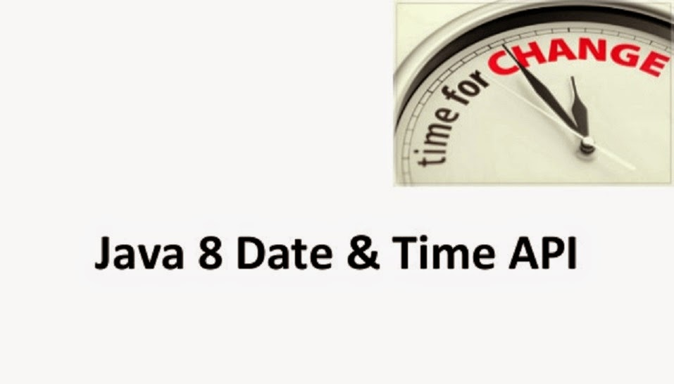

package java.time
PARTE III

Slide 2
Clock
▶ A classe Clock é uma classe abstrata de uso opcional. Uma instância de Clock é um objecto temporal que dá acesso ao instante, data e tempo correntes do fuso horário do sistema ou de um outro qualquer fuso horário dado como parâmetro.
▶ Caso se aplique no fuso horário do sistema, é equivalente a todos os métodos now() implementados nas várias classes que referimos até agora, sendo portanto, nestes casos, irrelevante.
É equivalente ao método System.currentTimeMillis(); que é o método usado quando invocamos os métodos now() ou now(ZoneId) das várias classes. Exemplo com Instant.
Instant agora = Clock.systemDefaultZone().instant();
Instant agoraNow = Instant.now();
System.out.println(agora);
System.out.println(agoraNow);
System.out.println(agora.toEpochMilli());
Instant tokio = Clock.system(ZoneId.of("Asia/Tokyo")).instant();
System.out.println(tokio);
System.out.println(tokio.toEpochMilli());
System.out.println("Sistema: " + System.currentTimeMillis());
2016-03-22T19:41:20.941Z
2016-03-22T19:41:20.941Z
1458675680941
2016-03-22T19:41:20.946Z
1458675680946
Sistema: 1458675680946

Slide 3
Medição de Tempos de Computação
▶ Tempo de CPU ou tempo de processamento (CPU time/Process time) é a quantidade de tempo que o CPU consome no processamento das instruções de um programa, não incluindo os tempos de espera relacionadas com operações de input/output.
▶ Por contraste, intervalo de tempo real ou tempo de relógio de parede (cf. Elapsed real time e wall clock time), é o tempo, medido por um relógio normal, passado entre o início e o fim de um dado conjunto de instruções ou programa, incluindo instruções de input/output.
▶ Quando pretendemos medir tempos de computações medimos de facto elapsed time. Em computadores de um só processador, o elapsed time é em geral igual ou superior ao CPU time. Em máquinas com múltiplos processadores fala-se mesmo em Total CPU time que é a soma dos tempos de CPU gastos em cada processador.
▶ Em Java o método System.currentTimeMillis(); é um dos mais usados para a realização de medidas de tempos de computação. Porém, haverá que ter em atenção a granularidade da medida, ou seja, ao fim de quanto tempo é que o valor é modificado.
▶ No caso de System.currentTimeMillis(); a granularidade é maior do que 1 milisegundo pelo que invocações repetidas do método podem gerar o mesmo resultado várias vezes e, de repente, estes valores aumentarem de várias dezenas de milisegundos.

Slide 4
Medição de Tempos de Computação
▶ Assim, o método mais rigoroso para medições destes tempos será System.nanoTime(); método que foi utilizado na classe Crono que usaremos para medir elapsed time.
// Tempo de escrita de 1 milhão linhas com PrintWriter
long inicio = System.currentTimeMillis();
long inicioNano = System.nanoTime();
Instant instInic = Instant.now();
Crono.start();
String linha = "AX6754 9.55 20 X1234 N 11 2";
try {
PrintWriter pw = new PrintWriter("linhas");
for(int i = 0; i <= 999999; i++) pw.println(linha);
pw.close();
}
catch(IOException e) { System.out.println(e.getMessage()); }
long fim = System.currentTimeMillis();
long fimNano = System.nanoTime();
Instant instFinal = Instant.now();
Crono.stop();
// TEMPOS
System.out.println("Em Millis: " + (fim - inicio));
System.out.println("Em Nanos: " + (fimNano - inicioNano));
System.out.println("Usando Duration: " + Duration.between(instInic, instFinal).getNano());
System.out.println("Instantes + between : " + NANOS.between(instInic, instFinal));
System.out.println("ET crono : " + Crono.print());
Em Millis: 153
Em Nanos: 153675185
Usando Duration: 153000000
Instantes + between : 153000000
ET crono : 0.156054451

Slide 5
Temporal Queries
A maioria dos exercícios que realizamos até agora, consistiram em escrevermos código que, dado um ou mais objectos temporais, executavam operações com vista a obter informação a partir de tal ou tais objectos temporais, por exemplo, meses desde o início desse ano, se a data corresponde ou não a um dado dia da semana, datas de realização de pagamentos a x meses, etc.;
Em múltiplas aplicações comerciais existem datas e tempos muito particulares, por exemplo relacionadas com contratos e regras, como datas-limite, prazos, períodos de validade, horas de abertura e fecho da bolsa de valores, tempos de voo, etc., a que precisamos de estar atentos e indagar;
Porém, o código que escrevemos em cada caso não está encapsulado para ser reutilizado nos mais diversos contextos. Se o encapsularmos num método de uma qualquer classe, então tal código não poderá ser passado como parâmetro para nenhum contexto.
Coloca-se assim o problema de como encapsular código que realiza operações sobre datas e tempos mas de modo a que possa ser passado como parâmetro para um contexto qualquer, por exemplo, numa operação sobre colecções ou streams.
■ A interface TemporalField (cf. IsoFields, ChroFields) e o tipo enumerado ChronoField fornecem mecanismos para interrogar datas e tempos mas não fornecem encapsulamento e limitam-se a devolver respostas do tipo long. Outras interfaces e enumerados têm outros propósitos e foram igualmente usados, cf. ChronoUnit, TemporalAdjuster, etc.

Slide 6
Temporal Queries
▶ Porém, a maioria das classes data-tempo e auxiliares (com excepção de Duration e Period), implementam a interface TemporalAccessor que tem definido um método default que permite realizar queries a tais receptores. Trata-se do método <R> R query(TemporalQuery<R> tq); que recebe como parâmetro a formulação do query sob a forma de uma TemporalQuery<R> e dá como resultado um objecto do tipo R. Sabendo implementar TemporalQuery temos muitos queries.
▶ A @FunctionalInterface TemporalQuery<R> permite capturar a lógica (algoritmo) da realização da operação que interroga (consulta) uma classe temporal e devolve um resultado do tipo pretendido (qualquer tipo). O método abstracto da interface é o método com assinatura R queryFrom(TemporalAcessor ta); que aceita um objecto temporal e devolve um resultado de tipo R.
▶ A interface é genérica e por ser funcional pode ser implementada por uma classe ou por uma expressão lambda.
▶ Adicionalmente, a classe TemporalQueries fornece 7 implementações de TemporalQuery<R> pré-definidas que vamos usar como primeiros exemplos, pois não temos que as implementar.
▶ Vejamos então os pré-definidos (que não são de grande utilidade) a título de exemplo. Se não forem aplicáveis a um dado objecto devolvem null.

Slide 7
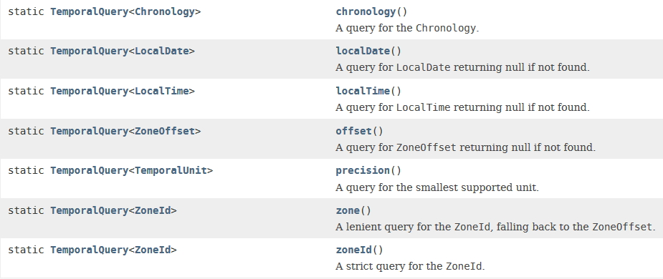
Temporal Queries – pré-definidos
LocalDateTime ldt = LocalDateTime.of(2017, 3, 21, 15, 30, 00);
out.println(ldt.query(TemporalQueries.chronology()));
out.println(ldt.query(TemporalQueries.localDate()));
out.println(ldt.query(TemporalQueries.localTime()));
// com importações
out.println(ldt.query(offset()));
out.println(ldt.query(zoneId()));
out.println(ldt.query(zone()));
out.println(ldt.query(precision()));
ISO
2017-03-21
15:30
null
null
null
Nanos
Padrão 1: R = temporal.query(TemporalQuery);

Slide 8
Temporal Queries: Criação
■ Métodos de criação e utilização de TemporalQuery<R>
1) Como com qualquer interface, vamos criar uma classe que implementa a interface e passar uma instância dessa classe para o query.
import java.time.temporal.TemporalAccessor;
import java.time.temporal.TemporalQuery;
import java.time.DayOfWeek;
import static java.time.DayOfWeek.MONDAY;
import static java.time.temporal.ChronoField.DAY_OF_WEEK;
public class Testa_Segunda implements TemporalQuery<Boolean> {
// método que redefine o método queryFrom() default
@Override
public Boolean queryFrom(TemporalAccessor tac) {
// returm tac.get(DAY_OF_WEEK) == 1;
return DayOfWeek.of(tac.get(DAY_OF_WEEK)).equals(MONDAY);
}
}
em JAVA7
Utilização:
LocalDateTime dataTeste = LocalDateTime.of(2017, 10, 2, 15, 30, 0);
out.println("É segunda? " + dataTeste.query(new Testa_Segunda()));

Slide 9
Temporal Queries
2) Criar uma classe que não implementa a interface, definir um método de classe com um nome qualquer que satisfaça a assinatura de queryFrom() e depois usá-lo numa expressão lambda.
import java.time.temporal.TemporalAccessor;
import java.time.DayOfWeek;
import static java.time.DayOfWeek.WEDNESDAY;
import static java.time.temporal.ChronoField.DAY_OF_WEEK;
public class Testa_Quarta {
// método que implementa o método queryFrom()
public static Boolean e_Quarta(TemporalAccessor tacs) {
// return tacs.get(DAY_OF_WEEK) == 3;
return DayOfWeek.of(tacs.get(DAY_OF_WEEK)).equals(WEDNESDAY);
}
}
Utilização:
LocalDateTime dataTeste = LocalDateTime.of(2017, 10, 2, 15, 30, 0);
out.println("É quarta? " + dataTeste.query(Testa_Quarta::e_Quarta));
Nota: Em ambas as soluções deveríamos ter testado se o TemporalAccessor é compatível com LocalDate, por exemplo usando try { LocalDate ld = LocalDate.from(tacs); }
catch(DateTimeException e) { ………. }

Slide 10
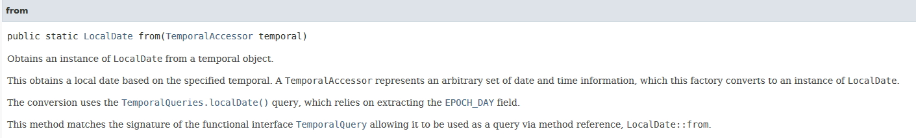
Temporal Queries
from() pré-definido
Vamos ver como este método está implementado na classe LocalDate.
public static LocalDate from(TemporalAccessor temporal) {
Objects.requireNonNull(temporal, "temporal is null"); // temporal != null ?
LocalDate date = temporal.query(TemporalQueries.localDate());
if (date == null) {
throw new DateTimeException("Unable to obtain LocalDate from TemporalAccessor: " +
temporal + " of type " + temporal.getClass().getName());
}
return date;
}
Utilização:
LocalDateTime dataTeste = LocalDateTime.of(2017, 10, 2, 15, 30, 0);
out.println(" Data " + dataTeste.query(LocalDate::from));

Slide 11
Temporal Queries
▶ Vamos agora repescar um dos nossos exercícios práticos e encapsular o código para que possa ser invocado via método query() e, assim, tornar-se reutilizável em vários contextos.
public class Util_Datas {
public static LocalDate Data_10DiasUteisApos(TemporalAccessor tacs) {
// DEZ DIAS UTEIS MAIS TARDE
LocalDate dataRef = null;
try { dataRef = LocalDate.from(tacs); }
catch(DateTimeException e) { return null; }
int conta = 0;
while(conta < 10) {
DayOfWeek dia = dataRef.getDayOfWeek();
if(! (dia.equals(SATURDAY) || dia.equals(SUNDAY))) conta++;
dataRef = dataRef.plus(1, DAYS);
}
return dataRef;
}
}
out.println("10 dias úteis depois : " + dataTeste.query(Util_Datas::Data_10DiasUteisApos));

Slide 12
Temporal Queries
▶ Agora que sabemos criar implementações de TemporalQuery<R> resta-nos tomar uma última decisão e de fácil escolha:
1) Vamos continuar a criar uma classe para cada TemporalQuery<R> ou,
2) Criamos uma classe de utilidades, por exemplo Util_TempQueries, onde cada query é representado por um método de classe (static).
public class Util_TempQueries {
// Classe de utilidades com implementações de TemporalQuery<R>
public static LocalDate Data_10DiasUteisApos(TemporalAccessor tacs) {
// DEZ DIAS UTEIS MAIS TARDE
LocalDate dataRef = null;
try { dataRef = LocalDate.from(tacs); }
catch(DateTimeException e) { return null; }
int conta = 0;
while(conta <= 10) {
DayOfWeek dia = dataRef.getDayOfWeek();
if(! (dia.equals(SATURDAY) || dia.equals(SUNDAY))) conta++;
else dataRef = dataRef.plus(1, DAYS);
}
return dataRef;
}
public static Boolean e_Quarta(TemporalAccessor tacs) {
// É UMA QUARTA-FEIRA ?
LocalDate dataRef = null;
try { dataRef = LocalDate.from(tacs); }
catch(DateTimeException e) { return null; }
return DayOfWeek.of(tacs.get(DAY_OF_WEEK)).equals(WEDNESDAY);
}
// etc
}

Slide 13
Temporal Queries
▶ A criação de TemporalQuery<R> usando inner classes é possível mas não tem sentido em JAVA8.
private static final TemporalQuery<LocalDate> queryComInner =
new TemporalQuery<LocalDate>() { @Override public LocalDate queryFrom(TemporalAccessor temporal) {
// código …… return ……………..;
} }
Redefinição de queryFrom() on-the-fly
Padrão 2: R res = TemporalQuery.queryFrom(temporal);
LocalDate ld = queryComInner.queryFrom(LocalDate.now());

Slide 14
Formatação: DateTimeFormatter
▶ A classe java.time.format.DateTimeFormatter providencia um grande conjunto de métodos para formatar e para realizar a verificação sintática (parsing) de datas e tempos.
▶ As classes de tipo data-tempo possuem os seus métodos próprios para formatação e para parsing de datas e/ou tempos, designadamente:
format(DateTimeFormatter formatter);
parse(CharSequence text);
parse(CharSequence text, DateTimeFormatter formatter);
▶ Porém, alguns destes métodos necessitam de receber como parâmetro uma instância da classe DateTimeFormatter, instância essa que representa um dado formatador que irá formatar o objeto temporal segundo um dado tipo ou padrão de formatação. DateTimeFormatter possui um grande número de formatadores predefinidos que se apresentam a seguir.
String
StringBuffer, StringBuilder
Segment, CharBuffer

Slide 15
Formatação: DateTimeFormatter
● Vejamos então um exemplo baseado em LocalDate que cria um formatador predefinido, cf. ISO_LOCAL_DATE, e que produz o respetivo formato sob a forma de uma String.
LocalDate data = LocalDate.of(2016, 3, 26);
DateTimeFormatter isoLd = DateTimeFormatter.ISO_LOCAL_DATE;
String dataEmTxt = data.format(isoLd);
// Equivalente a data.format(ISO_LOCAL_DATE); com import
System.out.println("ISO LOCAL: " + dataEmTxt);
// ISO LOCAL: 2016-03-26
// Em seguida, faz-se o parsing desta string para mostrar que a
// data original e a data verificada são idênticas.
LocalDate dataVerificada = LocalDate.parse(dataEmTxt, isoLd); System.out.println(data);
System.out.println(dataVerificada);
// 2016-03-26
// 2016-03-26
● Para além de ISO_LOCAL_DATE existem mais 14 formatadores predefinidos, todos utilizáveis a partir da classe DateTimeFormatter, conforme o exemplo acima. Vejamos mais alguns exemplos usando agora uma instância de LocalDateTime.

Slide 16
Formatação: DateTimeFormatter
LocalDateTime ldTime = LocalDateTime.of(2016, 7, 22, 10, 35);
System.out.println("BASIC: " +
ldTime.format(DateTimeFormatter.BASIC_ISO_DATE));
System.out.println("ISO DATE: " +
ldTime.format(DateTimeFormatter.ISO_DATE));
System.out.println("ISO TIME: " +
ldTime.format(DateTimeFormatter.ISO_TIME));
System.out.println("ISO DATE_TIME: " +
ldTime.format(DateTimeFormatter.ISO_DATE_TIME));
System.out.println("ISO WEEK_DATE: " +
ldTime.format(DateTimeFormatter.ISO_WEEK_DATE));
System.out.println("ISO ORDINAL_DATE: " +
ldTime.format(DateTimeFormatter.ISO_ORDINAL_DATE));
System.out.println("ISO ORDINAL_DATE_TIME: " +
ldTime.format(DateTimeFormatter.ISO_DATE_TIME));
// resultados
BASIC: 20160722
ISO DATE: 2016-07-22
ISO TIME: 10:35:00
ISO DATE_TIME: 2016-07-22T10:35:00
ISO WEEK_DATE: 2016-W29-6
ISO ORDINAL_DATE: 2016-203
ISO LOCAL_DATE_TIME: 2016-07-22T10:35:00
Formatos devem respeitar campos existentes
Exception in thread "main" java.time.temporal.UnsupportedTemporalTypeException: Unsupported field: InstantSeconds

Slide 17
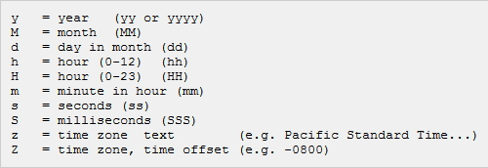
Formatação: DateTimeFormatter
Formatações específicas podem ser também realizadas a partir de patterns definidos pelo programador usando DateTimeFormatter.ofPattern(CharSequence pattern);.
Vamos passar a LocalDateTime anterior para vários formatos e verificar os resultados.
//String dataEmDMA = ldTime.format(DateTimeFormatter.ofPattern("dd MM yyyy"));
String dataEmDMA = ldTime.format(ofPattern("dd MM yyyy"));
out.println(dataEmDMA);
// 22 07 2017
out.println(ldTime.format(ofPattern("dd MM yyyy hh:mm:ss")));
// 22 07 2017 10:35:00
out.println(ldTime.format(ofPattern("dd MM yyyy hh:mm:ss,SSS")));
// 22 07 2017 10:35:00,000
out.println(ldTime.format(ofPattern("dd-MM-uu hh:mm:ss")));
// 22-07-17 10:35:00

Slide 18
Formatação: DateTimeFormatter
Para a criação de um padrão de formatação (pattern) existem portanto caracteres especiais definidos na classe DateTimeFormatter bem como regras para a criação do pattern. Do exemplo anterior pode inferir-se que d significa dia, M significa mês e y ou u significa ano da era, etc. Porém o número de caracteres usados em cada caso pode ter significados distintos. Exemplos:
out.println(ldTime.format(ofPattern("dd MMM yyyy")));
// 22 jul 2017
out.println(ldTime.format(ofPattern("dd MMMM yyyy, HH:mm:ss")));
// 22 Julho 2017, 10:35:00
● Como se pode verificar pelos exemplos, teremos à nossa disposição uma infinidade de padrões. Um formatador criado a partir de um padrão, desde que associado a um identificador, é imutável e pode ser usado onde quer que o seu contexto de declaração permita.
DateTimeFormatter anoAteSegundo = ofPattern("dd MMMM yyyy HH:mm:ss");
● O método DateTimeFormatter.ofLocalizedDate(FormatStyle style); cria um formatador que usa o padrão de formatação definido pelo Locale do sistema. O parâmetro java.time.format.FormatStyle é um tipo enumerado que possui 4 constantes, SHORT, MEDIUM, LONG e FULL, que definem o grau de detalhe de apresentação do objeto temporal.

Slide 19
Formatação: DateTimeFormatter
▶ No exemplo vamos verificar alguns dados do nosso java.util.Locale e usar o método anterior para criar um formatador de datas local usando o estilo FormatStyle.SHORT ou apenas SHORT.
out.println("O meu LOCALE: " + Locale.getDefault());
out.println("O meu PAÍS: " +
Locale.getDefault().getDisplayCountry());
out.println("A minha Língua/PAÍS: " +
Locale.getDefault().getDisplayName());
out.println("A minha Língua: " +
Locale.getDefault().getDisplayLanguage());
out.println(ldTime.format(ofLocalizedDate(SHORT)));
out.println(ldTime.format(ofLocalizedDate(MEDIUM)));
out.println(ldTime.format(ofLocalizedDateTime(SHORT)));
out.println(ldTime.format(ofLocalizedDateTime(MEDIUM)));
O meu LOCALE: pt_PT
O meu PAÍS: Portugal
A minha Língua/PAÍS: português (Portugal)
A minha Língua/PAÍS: português
22-07-2017
22/jul/2017
22-07-2017 10:35
22/jul/2017 10:35:00

Slide 20
Formatação: DateTimeFormatter
A expressão Locale[] locales = Locale.getAvailableLocales(); permitirá aos mais curiosos criar um array com todos os Locale definidos e fazer os respectivos toString() para ficarem a conhecer os seus identificadores.
Vamos ver um último exemplo semelhante aos anteriores mas usando os métodos
DateTimeFormatter withLocale(Locale loc);
DateTimeFormatter ofPattern(CharSequence pt, Locale loc);
que dão como resultado um formatador que formata uma data no padrão "dd.MMMM.uuuu" usando as caraterísticas de um dado Locale.
DateTimeFormatter dtFormFranca = ofPattern("dd.MMMM.uuuu").withLocale(Locale.FRENCH);
DateTimeFormatter dtFormJapao = ofPattern("dd.MMMM.uuuu").withLocale(JAPAN);
DateTimeFormatter dtFormChina = ofPattern("dd.MMMM.uuuu", CHINA);
DateTimeFormatter dtFormItalia = ofPattern("dd.MMMM.uuuu").withLocale(ITALIAN);
DateTimeFormatter dtFormAlemanha = ofPattern("dd.MMMM.uuuu", GERMANY);
DateTimeFormatter dtFormLocJapan = ofLocalizedDateTime(MEDIUM).withLocale(Japan);
out.println(ldTime.format(dtFormFranca));
out.println(ldTime.format(dtFormJapao));
out.println(ldTime.format(dtFormChina));
out.println(ldTime.format(dtFormItalia));
out.println(ldTime.format(dtFormAlemanha));
22.juillet.2017
22.7月.2017
22.七月.2017
22.luglio.2017
22.Juli.2017
2017/07/22 10:35:00

Slide 21
Parsing
▶ Resta-nos agora falar da verificação sintática (parsing) de objetos temporais, que se vai basear nas várias formas do método parse() implementado nas várias classes temporais. Na sua forma mais simples este método recebe uma CharSequence que é a data-tempo a validar, e devolve um objeto temporal correspondente usando o formato ISO_LOCAL_DATE.
▶ Um erro de parsing gera a excepção java.time.format.DateTimeParseException que é uma subclasse de java.time.DateTimeException.
▶ Assim, qualquer tentiva de parsing deve ser programada dentro de um try & catch.
try {
LocalDate ldISO = LocalDate.parse("2016-01-20");
out.println(ldISO);
}
catch(DateTimeParseException dtex) { out.println(dtex.getMessage()); };

Slide 22
Parsing
▶ Se estivermos a fazer o parsing dentro de um método, deveremos programar:
public static LocalDate strToLocalDate(CharSequence data) {
try { return LocalDate.parse(data); }
catch (DateTimeParseException ex) { return null; }
}
▶ Usando o tipo Optional<T> de Java8, o código anterior ficaria:
public static Optional<LocalDate> strToOptLocalDate(CharSequence data) {
try { return Optional.of(LocalDate.parse(data)); }
catch(DateTimeParseException ex)
{ return Optional.empty(); }
}
Optional<LocalDate> opLdate = Utils_DataTime.strToOptLocalDate(charData);
out.println(opLdate.isPresent() ? opLdate.get() : "erro "):

Slide 23
Parsing
▶ Muitas vezes não iremos realizar o parsing tão livremente mas verificar se uma data-tempo satisfaz um dado formato predefinido em DateTimeFormatter. Por exemplo, vamos ver se uma data satisfaz o formato ISO_WEEK_DATE. Nestes casos precisamos de usar o método,
parse(CharSequence text, DateTimeFormatter formatter);
das respetivas classes e criar o formatador que servirá de verificador da sintaxe. Vejamos um exemplo bem sucedido.
LocalDate ldWeek = LocalDate.parse("2016-W13-1",
DateTimeFormatter.ISO_WEEK_DATE);
System.out.println(ldWeek);
2016-03-28
▶ O exemplo anterior revela que para além da validação da data em tal formato, foi realizada a sua conversão para o formato ISO de LocalDate.
String ldTimeStr = "2016-04-08 12:30";
DateTimeFormatter form1 = DateTimeFormatter.ofPattern("yyyy-MM-dd HH:mm");
LocalDateTime ldateTime1 = LocalDateTime.parse(ldTimeStr, form1);
out.println(ldateTime1);
2016-04-08T12:30

Slide 24
Retrocompatibilidade
▶ Antes de Java 8, as classes Date, Calendar e TimeZone e, em especial, a subclasse de Calendar designada GregorianCalendar, eram as classes que representavam instantes (cf. Date), datas e tempos (cf. GregorianCalendar) e fusos horários (cf. TimeZone).
▶ Todas estas classes temporais não abstratas produziam objetos mutáveis, isto é, cujo estado interno podia ser modificado por exemplo usando métodos set, o que causava grande insegurança em aplicações que usavam múltiplas threads de execução.
▶ A retrocompatibilidade de Java 8 é assegurada pela introdução de alguns métodos que asseguram a conversão de instâncias de java.util.Date e java.util.Calendar em objectos de java.time, designadamente:
Calendar.toInstant();
Date.toInstant();
GregorianCalendar.toZonedDateTime();
TimeZone.toZoneId();
java.sql.Date.toLocalDate();
java.sql.Time.toLocalTime();
java.sql.Timestamp.toInstant();
Implicam muito refactoring em todo o caso

Slide 25

Conclusão
☞ O package java.time, por toda a arquitectura e funcionalidade que apresentámos, é unanimemente reconhecido pelos conhecedores de Java como uma das grandes e fundamentais criações (features) introduzidas em Java8, em especial para o desenvolvimento de aplicações empresariais e para aplicações móveis.

